Slide 1
Wdrożenie badań zleconych przez Ministerstwo Pracy i Polityki Społecznej w 2015 r.
Szczecin, 06.05.2015 r.

Slide 2
Agenda:
Podstawa prawna.
„Badanie satysfakcji klienta”.
„Barometr zawodów”.

Slide 3
Prowadzenie badań oceny funkcjonowania urzędów pracy – podstawa prawna
Dz.U. 2004 Nr 99 poz. 1001
USTAWA
z dnia 20 kwietnia 2004 r.
o promocji zatrudnienia i instytucjach rynku pracy
Rozdział 2
Polityka rynku pracy
Art. 4. 1. Minister właściwy do spraw pracy realizuje zadania na rzecz rynku pracy przez:
7) dążenie do uzyskania wysokiego poziomu i rozwoju zasobów ludzkich, w szczególności przez:
a) prowadzenie badań i analiz rynku pracy oraz upowszechnianie ich wyników, w tym prowadzenie corocznej analizy dotyczącej oceny funkcjonowania urzędów pracy w celu poprawy efektywności ich działania,

Slide 4
BADANIE SATYSFAKCJI KLIENTA
Informacja o badaniu i etapach jego wdrożenia

Slide 5
O badaniu
Głównym celem badawczym jest ocena jakości obsługi klienta powiatowych urzędów pracy.
Konceptualizacja wybranych pojęć używanych w badaniu:
satysfakcja klienta - percepcja klienta dotycząca poziomu w jakim oczekiwania zostały spełnione; jest to wypadkowa pomiędzy oczekiwaniami, postrzeganą jakością uzyskanej usługi i znaczeniem różnych cech tej usługi. Jeżeli poziom świadczonych usług przewyższa oczekiwania klienta to satysfakcja będzie wysoka i vice versa. Oczekiwania wywierają zasadniczy wpływ na satysfakcję z usług;
oczekiwania klienta PUP - zakres pomocy, którą dany klient może i chce uzyskać;
poziom satysfakcji - subiektywna ocena respondentów odnosząca się do poszczególnych wymiarów obsługi klienta na skali od 1 do 10
Koncepcja podejścia badawczego zaczerpnięto z publikacji „Zarządzanie Satysfakcją Klienta. Europejski - poradnik praktyka”
http://dsc.kprm.gov.pl/sites/default/files/pliki/111.pdf, dostęp 04.05.2015 r.

Slide 6
O badaniu - metodyka
Respondenci i sposób oszacowania wielkości próby:
5 - 10% bezrobotnych i poszukujących pracy obsługiwanych w I kwartale 2015 r. przez PUP.
5 - 10% pracodawców obsługiwanych w I kwartale 2015 r. przez PUP.
Liczbę obsługiwanych pracodawców należy rozumieć jako co najmniej sumę liczby pracodawców, z którymi w I kwartale zawarto umowy (zgodnie z Art. 59 b ust. 1 ustawy o promocji zatrudnienia i instytucjach rynku pracy z dnia 20 kwietnia 2004 r., Dz.U. 2015 Poz. 149) i pracodawców, którzy w I kwartale zgłosili do urzędu oferty pracy (niesubsydiowane).
Technika badania: bezpośredni, indywidualny wywiad kwestionariuszowy. Ankieterem nie może być pracownik urzędu pracy, w którym badanie jest przeprowadzane.

Slide 7
O badaniu – wielkość próby
 | Bezrobotni i poszukujący pracy |  | Pracodawcy
 | 5% | 10% | 5% | 10%
Białogardzki | 236 | 473 | 11 | 21
Choszczeński | 183 | 365 | 18 | 36
Drawski | 251 | 503 | 9 | 19
Goleniowski | 176 | 353 | 16 | 31
Gryficki | 251 | 502 | 12 | 24
Gryfiński | 240 | 480 | 14 | 28
Kamieński | 176 | 353 | 8 | 15
Kołobrzeski | 173 | 345 | 15 | 30
Miasto Koszalin | 534 | 1068 | 22 | 43
Koszaliński
Łobeski | 154 | 308 | 9 | 18
Myśliborski | 176 | 352 | 16 | 33
Policki | 149 | 298 | 9 | 17
Pyrzycki | 154 | 309 | 15 | 29
Sławieński | 219 | 437 | 13 | 27
Stargardzki | 341 | 682 | 16 | 31
Szczecinecki | 340 | 680 | 14 | 28
Świdwiński | 187 | 375 | 9 | 19
Miasto Świnoujście | 64 | 128 | 9 | 17
Wałecki | 158 | 317 | 10 | 20
Miasto Szczecin | 811 | 1622 | 49 | 98
Zachodniopomorskie | 4974 | 9948 | 292 | 583

Slide 8
Pozyskiwanie danych kontaktowych klientów urzędów pracy – usankcjonowanie prawne
Art. 4.
4. Minister właściwy do spraw pracy może tworzyć rejestry centralne zawierające dane dotyczące rynku pracy, instytucji rynku pracy, projektów, udzielonej pomocy i świadczeń, a także dane dotyczące poszukujących pracy, bezrobotnych, pracodawców i ofert pracy, gromadzone przez publiczne służby zatrudnienia na podstawie przepisów ustawy, oraz może przetwarzać te dane na zasadach określonych w przepisach o ochronie danych osobowych.
5. Publiczne służby zatrudnienia przekazują dane do rejestrów centralnych utworzonych na podstawie ust. 4 oraz mogą z nich korzystać w zakresie niezbędnym do realizacji zadań określonych w ustawie, wykorzystując oprogramowanie, o którym mowa w ust. 3, lub narzędzia określone w art. 4 ust. 1 pkt 2 lit. c.
6. Dane z rejestru utworzonego na podstawie ust. 4 mogą być udostępniane w trybie i na zasadach określonych w ustawie z dnia 17 lutego 2005 r. o informatyzacji działalności podmiotów realizujących zadania publiczne innym podmiotom realizującym zadania publiczne na podstawie odrębnych przepisów albo na skutek powierzenia lub zlecenia przez podmiot publiczny, w zakresie niezbędnym do realizacji tych zadań. Dostęp do danych osobowych jest nadzorowany i rejestrowany zgodnie z przepisami o ochronie danych osobowych.

Slide 9
Badanie wykonywane raz w roku (sierpień-październik 2015 r.).
Wyniki badania posłużą do opracowania właściwej metodologii na lata następne.
Ankiety muszą być przeprowadzone we wszystkich powiatowych urzędach pracy w województwie.
Badaniem muszą być objęci klienci pup, zarówno bezrobotni, poszukujący pracy i pracodawcy.
Narzędzie badawcze (ankieta) określona przez MPiPS.
Koordynator ogólnopolski ustali szczegółowy harmonogram realizacji badania, w taki sposób aby raport z badania został przekazany do MPiPS w połowie grudnia bieżącego roku.
Jednolita metodologia dla każdego z WUP (badanie zlecone czy własne?).

Slide 11
BAROMETR ZAWODÓW
Informacja o badaniu i etapach jego wdrożenia

Slide 12
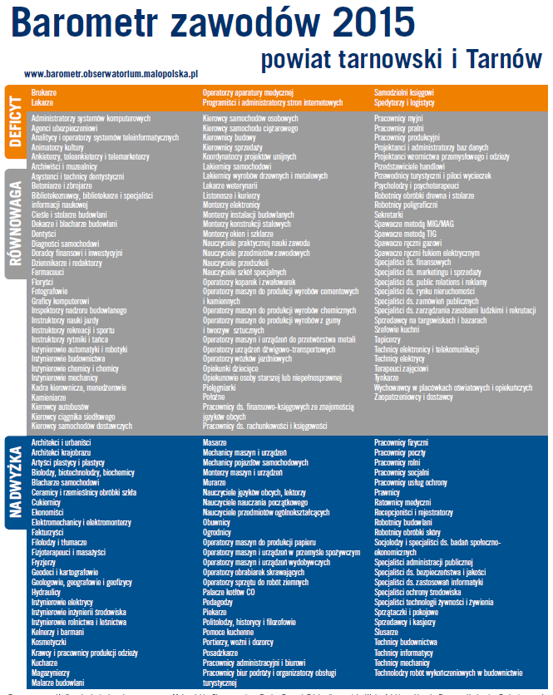
O badaniu
Krótkookresowa (jednoroczna) „prognoza” zapotrzebowania na zawody.
Bazuje na wiedzy eksperckiej, a nie na danych statystycznych.
Uzupełnia i koryguje informacje z Monitoringu Zawodów Deficytowych i Nadwyżkowych.
Źródło pochodzenia metody: Szwecja/Finlandia.

Slide 13
Etapy wdrożenia
Prognozy tworzone dla każdego powiatu w III/IV kwartale na kolejny rok
Przygotowanie listy kategorii zawodowych podlegających ocenie, nie może nich być więcej niż 170-200.
Wyznaczenie osób odpowiedzialnych w PUP, dobór ekspertów do paneli, organizacja spotkań w każdym z PUP (wrzesień-październik).
Koordynator wojewódzki będzie uczestniczył (czas trwania panelu: 2-3 godz.) w każdym panelu eksperckim w charakterze moderatora dyskusji i kontrolującego zgodność metodologiczną i jakość badania.
Panel ekspercki (ok. 4-8 osób) tworzą pracownicy powiatowego urzędu pracy, w tym:
pośrednicy pracy,
doradcy zawodowi,
osoby odpowiedzialne za współpracę z przedsiębiorcami i za organizację szkoleń,
asystenci EURES,
liderzy klubów pracy.
Koordynator wojewódzki opracuje krótki raportu podsumowujący.

Slide 14
Dziękuję za uwagę
Paweł Nowak
email: pawel_nowak@wup.pl
Wojewódzki Urząd Pracy ul. A. Mickiewicza 41 70-383 Szczecin
www.zorp.wup.pl
tel./fax: 91 42 56 120

